Slide 1
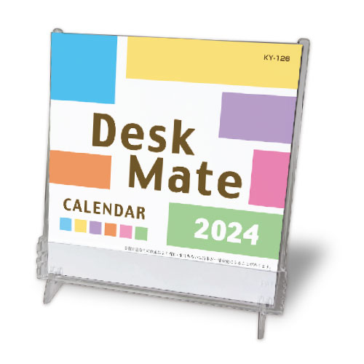
【提案書】
デスクメイト
特徴
省スペースで使用できて、デスクにしっくり溶け込む。正方形タイプの組み立て式スタンドカレンダーです。シンプルなデザインなので、ビジネスシーンにもぴったり。年末のご挨拶用に最適です。※掲載している価格は、100冊の場合の1冊単価になります。価格については、お見積り依頼後に担当スタッフから別途ご案内いたします。
納期
納期スペース
仕様
素材：マットコート紙
サイズ：13枚（W129×H127mm）
包装：OP袋入りセット
備考：ケースにパッド印刷（印刷寸法：W85×H13mm以内）
お見積
お見積りスペース

